Slide 1

QQ：263900239

Slide 2
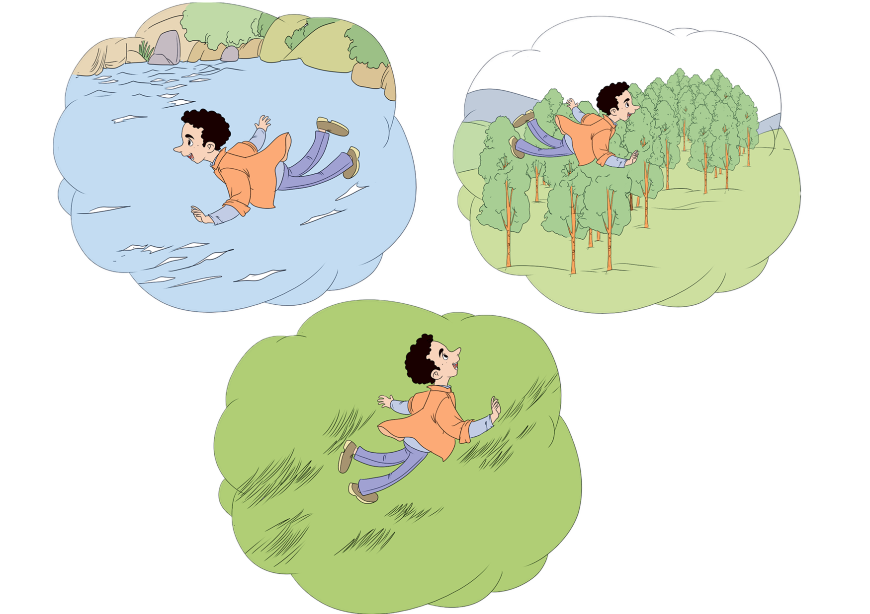

语文 五年级 下册
*
23
童年的发现

Slide 3
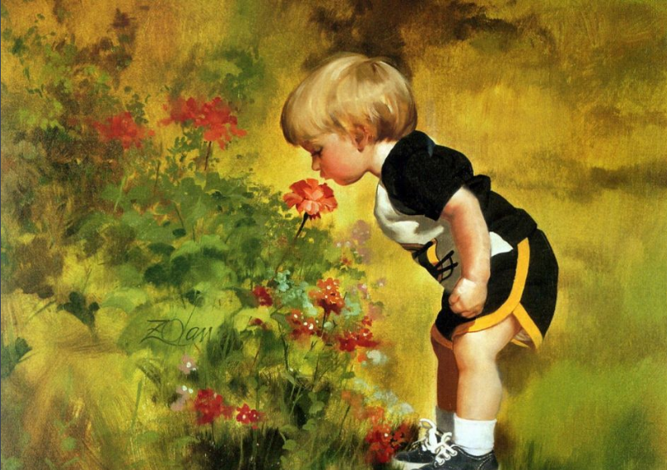
每个人的童年都充满着无数个“为什么”，充满着神奇的幻想和想象。
你的童年时光中曾有怎样的发现呢？

Slide 4
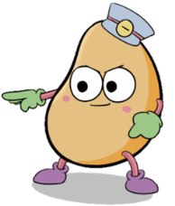
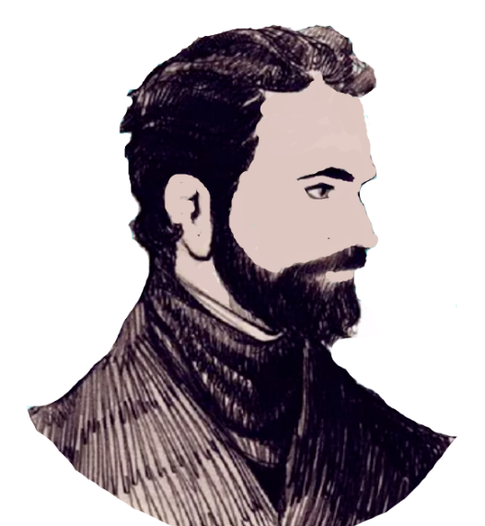
作者简介
费奥多罗夫（1918-1984） 苏联诗人，也擅长散文创作。
主要作品：诗集《林中泉水》《雄鸡三唱》。

Slide 5



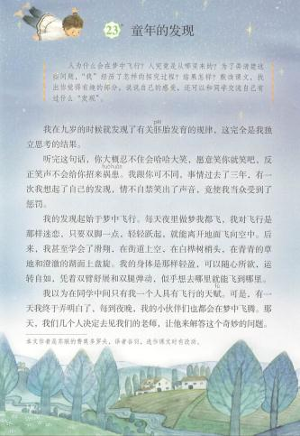
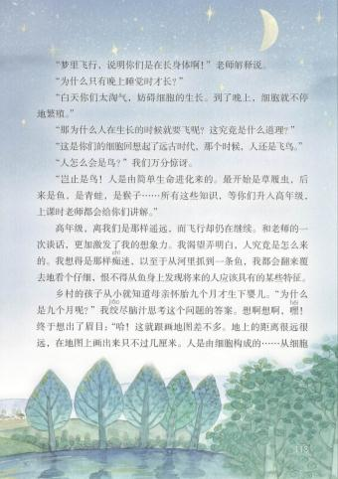
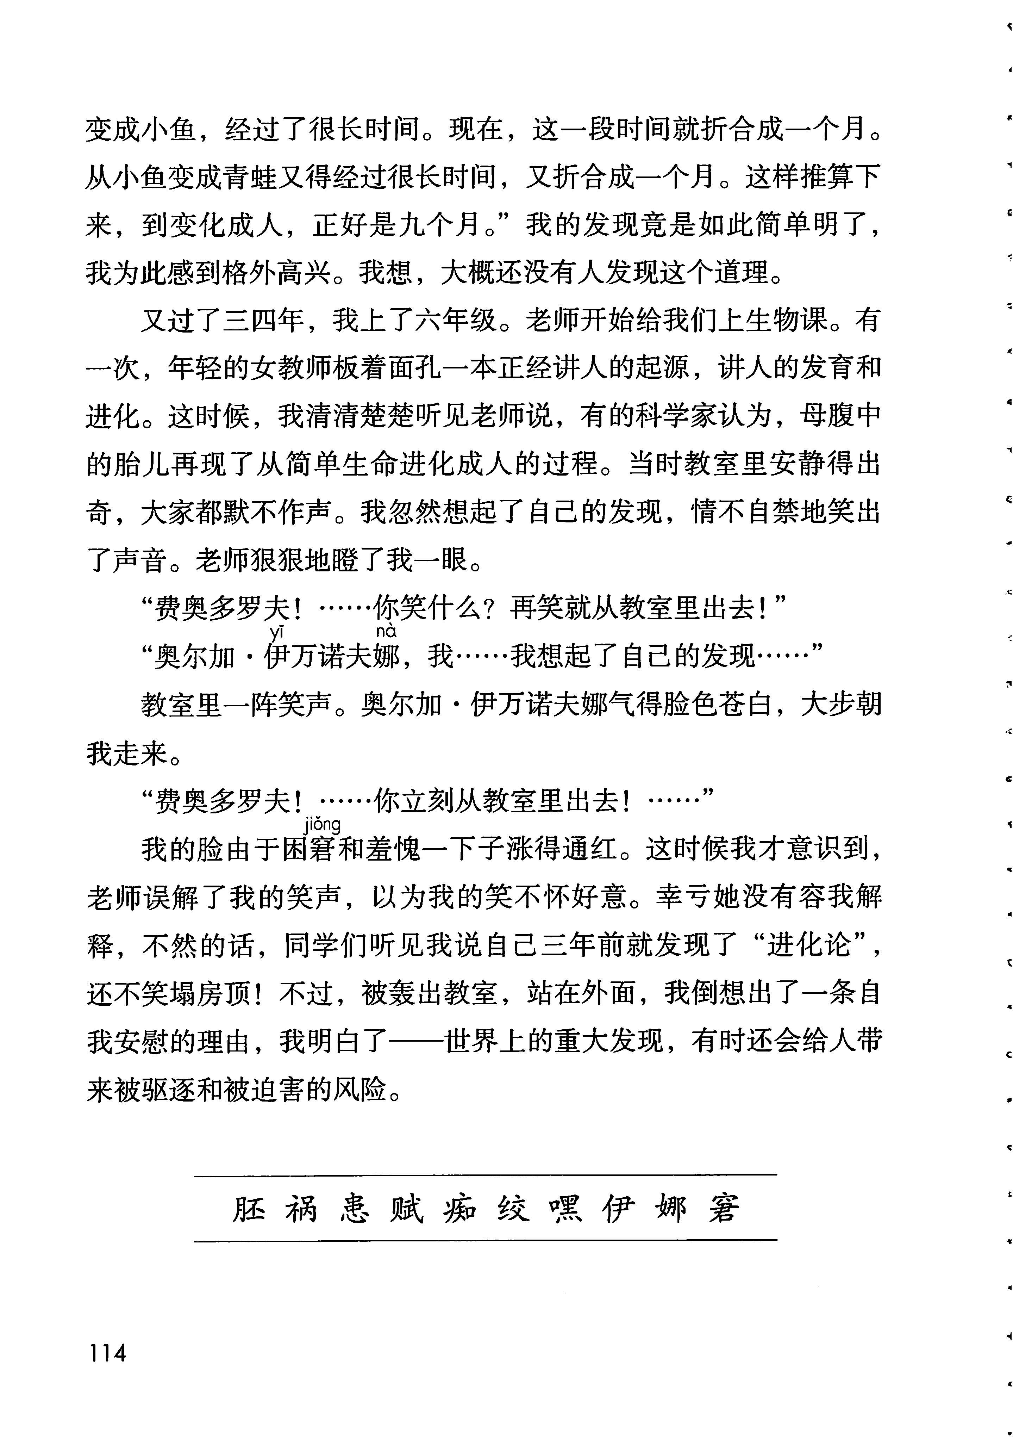
初读课文
点击图标，听范读
默读课文，试着说说“童年的发现”是什么。谈谈对于“我”的这个“发现”，你有什么看法。

Slide 6

学认字
祸害、隐患
pēi
huò huàn
fù
chī
胚
胎
祸患
天
赋
痴
迷
jiǎo
hēi
yī
nà
jiǒng
绞
尽脑汁
嘿
伊
万诺夫
娜
困
窘

Slide 7

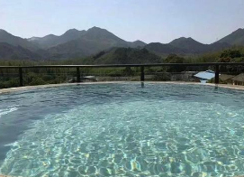
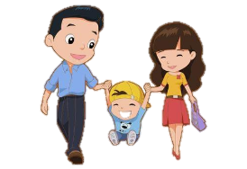
词语解释
澄澈：水清见底。文中指湖水很清，一眼能看到底。
随心所欲：指随着自己的心意，想怎样就怎样。文中指“我”在梦中想怎么飞就怎么飞。

Slide 8

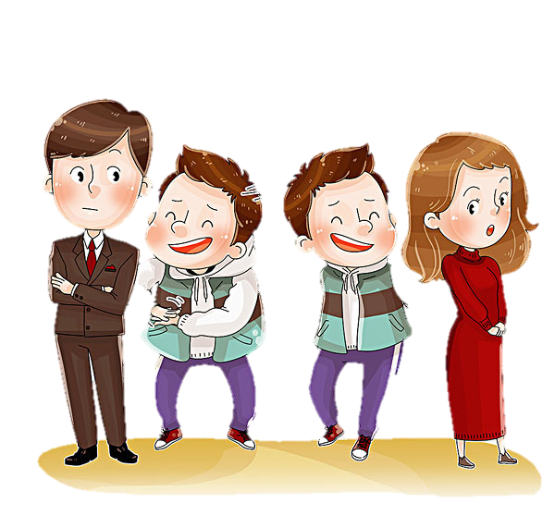
绞尽脑汁：形容费尽心思。文中指 “我”认真思考“人为什么是九个月才出生”这个问题。
困窘：形容为难，感到难办。文中指“我”面对老师的误解和同学们的嘲笑，不知道怎么办好。

Slide 9


互动课堂
自由读课文，边读边思考：“我”经历了怎样的探究过程？小组合作梳理出探究的过程。
提示：可以按照下面的学习任务单步骤来梳理。

Slide 10
学习任务单
1.找出文中写探究过程的语句读一读；
2.把相关内容概括成简单的一句话或短语；
3.在白纸上画出探究过程图。

Slide 11
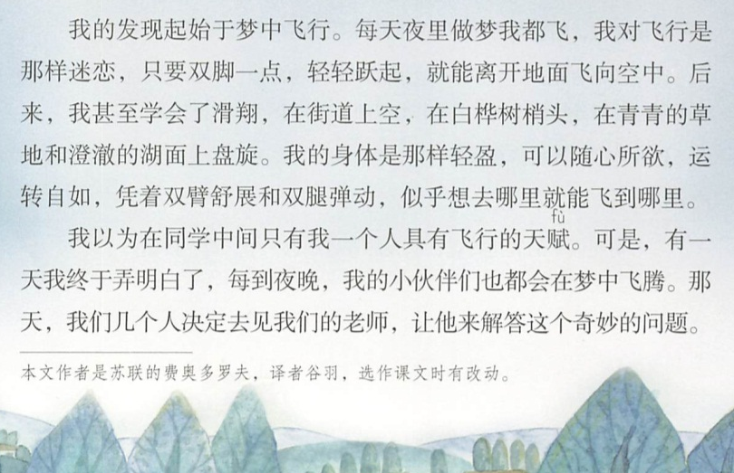
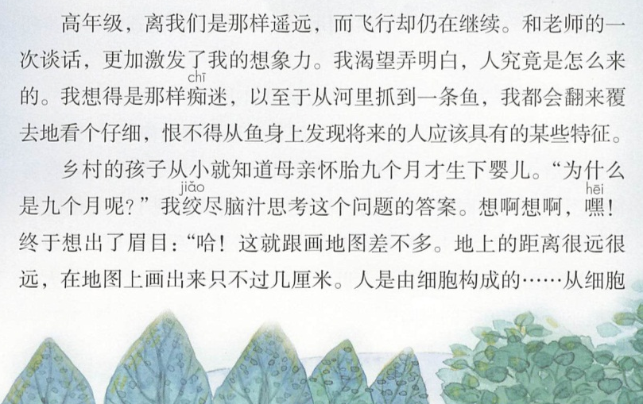
1.找出文中写探究过程的语句读一读
3
12
13
4

Slide 12
2.把相关内容概括成简单的一句话或短语
3
“我”发现自己经常会在梦中飞行
12
小伙伴们也有这样的经历
13
4
一起去问老师
得到解答后，“我”继续大胆想象，痴迷于研究这个问题，终于想出了眉目

Slide 13
3.在白纸上画出探究过程图
梦中飞行
求教老师
痴迷于研究
想出了眉目

Slide 14
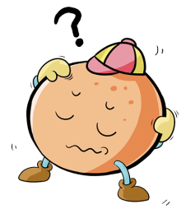

交流互动
小组合作读第1、2自然段，读出“我”既自豪又似乎在跟人逗趣的语气，在朗读中体会课文语言的风趣。

Slide 15
默读课文，先找找文中还有哪些自己觉得有趣的部分，作一些批注，再在小组内交流自己的感受。
提示：要从内容和语言两方面去体会趣味。

Slide 16
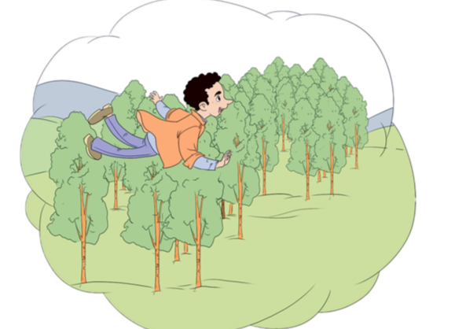
第3自然段
我的发现起始于梦中飞行。每天夜里做梦我都飞，我对飞行是那样迷恋，只要双脚一点，轻轻跃起，就能离开地面飞向空中。
~~~~~~~~~~~~~~~~~~~~~~
~~~~~~
~~~~~~~~~~~~~~~~
描述生动、具体，好像真的飞起来了一样
天真无邪
充满幻想

Slide 17

第4-11自然段
为什么只有晚上睡觉时才长？
刨根问底
那为什么人在生长的时候就要飞呢？这究竟是什么道理？
好奇心旺盛
人怎么会是鸟？

Slide 18
第13自然段
想啊想啊，嘿！终于想出了眉目：“哈！这就跟画地图差不多。地上的距离很远很远，在地图上画出来只不过几厘米。人是由细胞构成的……从细胞变成小鱼，经过了很长时间。现在，这一段时间就折合成一个月。从小鱼变成青蛙又得经过很长时间，又折合成一个月。这样推算下来，到变化成人，正好是九个月。”我的发现竟是如此简单明了，我为此感到格外高兴。
充满童趣的语言，表现出儿童在有了自己的“发现”时的得意。

Slide 19
幽默
体会其幽默活泼的语言风格。
幸亏她没有容我解释，不然的话，同学们听见我说自己三年前就发现了“进化论”，还不笑塌房顶！不过，被轰出教室，站在外面，我倒想出了一条自我安慰的理由，我明白了——世界上的重大发现，有时还会给人带来被驱逐和被迫害的风险。
这句话的含义是什么？

Slide 20
一语双关
世界上的重大发现，有时还会给人带来被驱逐和被迫害的风险。
“我”把自己跟世界上有重大发明与发现的人列在一起，是一种夸张的、自嘲的表达，这也是风趣幽默的一种体现。
在写法上，照应了开头的“惩罚”，前后呼应

Slide 21
尽管童年的发现有时会令人觉得可笑，甚至会招来麻烦，可是希望你们每个人都用一双好奇的眼睛去发现，去享受发现的快乐，拥有自己美妙的童年的发现。也许，这就是你创造、研究的开始。

Slide 22

说一说
你有过自己的“发现”吗？试着说一说自己的“发现”，和大家分享“发现”过程中的喜怒哀乐，注意表达出自己的感受哦！
内容提示：“发现”要有意义
语言提示：幽默活泼
感受提示：大胆创新、坚持不懈……

Slide 23


结构梳理
起因——童年发现——胚胎发育规律
童年的发现
梦中飞行——人的生长
绞尽脑汁——猜出规律
生物课上——被人误解
大胆求知
勇于探究
经过
结果——老师的讲解——“我”因发笑受驱逐

Slide 24


主题概括
课文用倒叙手法，通过讲述“我”童年时发现“____________”这件趣事，反映了儿童________、________的特点和惊人的_______，鼓励孩子们要_________、_________。
胚胎发育规律
求知若渴
寻根究底
想象力
大胆求知
勇于探究

Slide 25


拓展延伸
名人名言
学者先要会疑。——程颐
敏而好学，不耻下问，是以谓之文也。
——《论语》

Slide 26
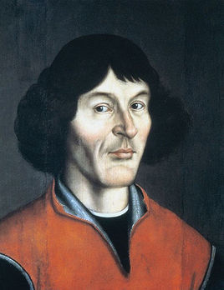
在古代，人们由于眼界狭小，认为地球是宇宙的中心，宇宙是有限的，太阳、月亮和众星都围绕地球运行。16世纪，波兰天文学家哥白尼，根据30年的天文观察和推算，认为地球和其他行星一样，每时每刻地围绕太阳运转。但那时欧洲的封建教会不支持这个观点，谁提出谁就会遭到教会审判异端教徒的法庭的迫害。所以，哥白尼直到临死前，才把“太阳中心说”的著作发表出来。

Slide 27
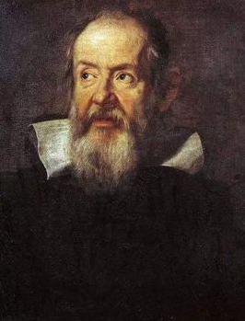
17世纪，意大利的天文学家伽利略，非常赞同哥白尼的观点，他寻找方法，给这种观点以科学的证实。但是他还是遭到了教会的谴责。宗教法庭把他传去，不断地审讯他，折磨他，让他跪下发誓放弃自己的观点。但是当伽利略站起来后，他不禁喃喃自语道：“可是，地球仍然在转动呀！”后来，伽利略被监禁在家中，不许外出。

Slide 28
课堂演练
一、用“√”给加点字选择正确的读音。
胚胎（péi pēi） 灾祸（huò guō）
患难（huàn hàn） 痴呆（zhī chī）
天赋（fù wǔ） 伊人（yí yī）
窘迫（jiǒng jǒng） 安娜（nuó nà）
√
•
√
•
√
√
•
•
√
√
•
•
√
√
•
•

Slide 29
二、选择下面的词语填入句子。
随心所欲 情不自禁 绞尽脑汁 不怀好意
“为什么母亲怀胎的时间是九个月呢？”我
地想，终于想出了眉目。有一次，听到生物课上老师讲解人类的起源，我想起自己以前的发现，竟然和老师的讲解一样，“我” 地笑出声来。老师以为我 ，把我赶出了教室。
绞
尽脑汁
情不自禁
不怀好意

Slide 30



QICAIKETANG
七彩课堂 伴你成长

